Slide 1
Падежные окончания имен существительных 1 и 2 склонения
Составитель:
Прохорова Елена Леонидовна

Slide 2
Русский язык в умелых руках и в опытных устах – красив, певуч, выразителен, гибок , послушен, ловок и вместителен.
А. И. Куприн
Чтобы хорошо писать, надо много знать.
А. М. Г о р ь к и й

Slide 3
Тема урока
Правописание
падежных окончаний
имён существительных
1 и 2 склонения.

Slide 4
Склонение имён существительных
1 склонение
1 склонение
лиса
Ж.р. + М.р.
дерево
-а
-я
кот
2 склонение
2 склонение
лошадь
М.р. + Ср.р.
-о
-е
дядя
3 склонение
3 склонение
рожь
Ж.р.

Slide 5
дорога
библиотека
озеро
мышь
прорубь
лес
тетрадь
расстояние
1 скл
2 скл
3 скл
помощь
деревня
площадь
коллектив
ворона
солнце
степь
пассажир
вафля
земля

Slide 6
1 скл
2 скл
3 скл
библиотека
озеро
мышь
дорога
лес
тетрадь
деревня
расстояние
прорубь
ворона
коллектив
площадь
земля
солнце
степь
вафля
пасажир
помощь

Slide 7
Как узнать падеж имени существительного?
Найти слово, к которому имя существительное относится.
От того слова поставить вопрос к имени существительному.
По вопросу (и предлогу, если он есть) определить падеж.

Slide 8
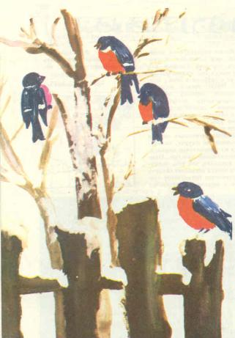
Почему ?
Я прилагаю всё старанье,
Хочу понять правописанье.
Но вызывает, тем не менее,
Правописанье удивление.
Летят на ветки снегири,
Чтоб обсудить дела свои.
Сидят на ветке снегири…
Сидят на е, летят на и.

Slide 9
Алгоритм написания безударного падежного окончания существительного
1. Поставить его в начальную форму (И.п. ед.ч.) и определить склонение.
2. Определить его падеж.
3. Вспомнить окончание существительного в этом падеже или подобрать опорное слово.

Slide 10
Почему ?
Я прилагаю всё старанье,
Хочу понять правописанье.
Но вызывает, тем не менее,
Правописанье удивление.
Летят на ветки снегири,
Чтоб обсудить дела свои.
Сидят на ветке снегири…
Сидят на е, летят на и.

Slide 11
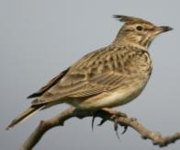
Зимний жаворонок
Всех ребят в отчаянье
Приводят окончания!
Медленно ползёт по улиц__ рассвет. В воздух__ раздаётся пересвист птиц__. Это проснулся и бежит к дорог__ хохлатый жаворонок. С первым снег___ появляется он на деревенской улиц__, на окраин__ город__ .

Slide 12
Вставьте пропущенные окончания, определите падеж и склонение
Всё я сам смогу!
У землянк___
На лавочк___
К дорожк__
В посёлк__
О город__
За телег__
Об урок__
По мордочк___
С плач___
На опушк__
К дверц__
В апрел__
Об ученик__
Около улиц__

Slide 13
Проверь себя!
У землянки (1скл., Р.п)
На лавочке (1скл., П.п)
К дорожки (1 скл., Д.п)
В посёлке (2 скл., П.п)
О городе (2скл., П.п)
За телегой (1скл., Т.п)
Об уроке (2скл., П.п)
По мордочке (1скл., Д.п)
С плачем (2скл., Т.п)
На опушке (1скл., П.п)
К дверце (1скл., Д.п)
В апрели (2скл., П..п)
От ученика (2скл., Р.п)
Около улицы (1скл., Р.п)

Slide 14
МОЛОДЦЫ!
СПАСИБО ЗА УРОК!

